Slide 1
Η οικονομική ζωή κατά την περίοδο 1922 - 1936

Slide 2
Η καταστροφή του 1922 μετέβαλε τα δεδομένα της ελληνικής κοινωνίας…

Slide 6
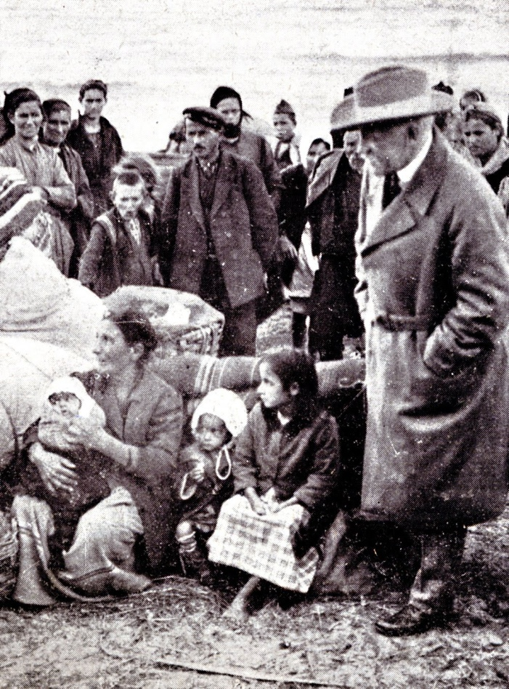
Παραλία Ραιδεστού 1922
Πρόσφυγες περιμένουν να αποβιβαστούν στα πλοία
για την Ελλάδα

Slide 9
Παραμυθιά 1922

Slide 26
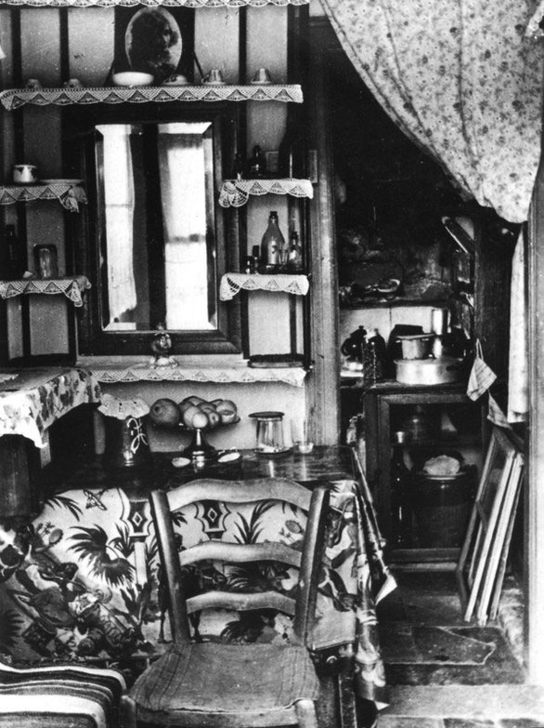

Slide 27
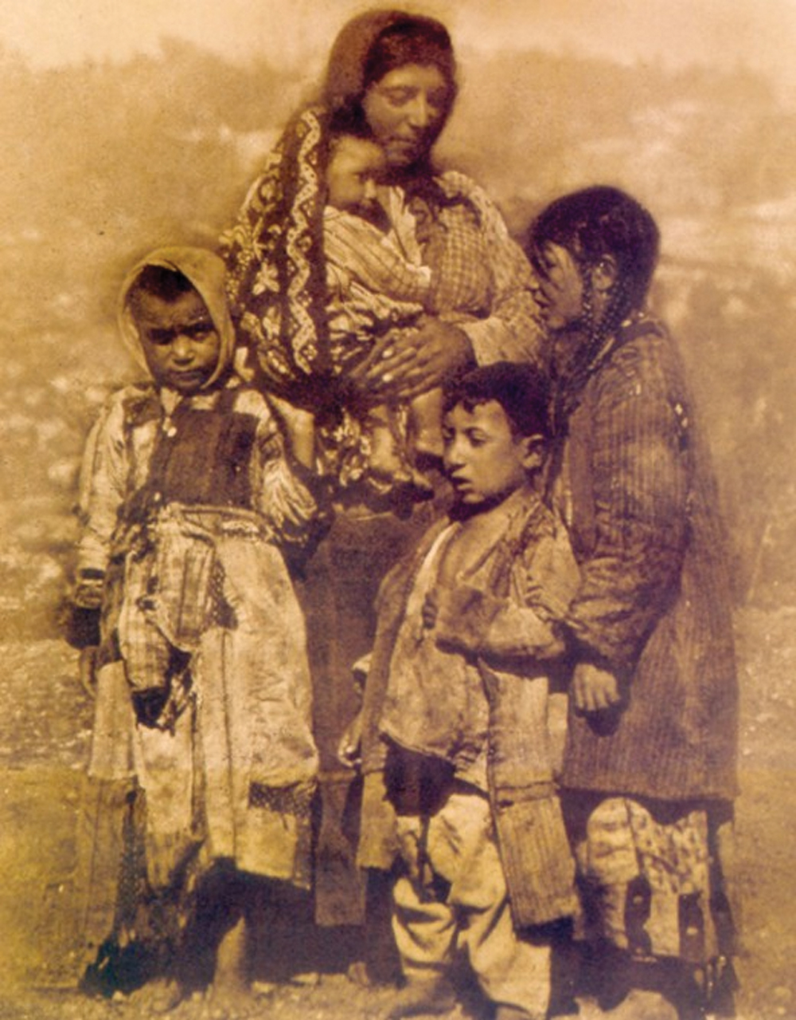

Slide 28
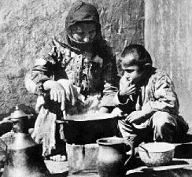
Η κεντρική παράμετρος ήταν
η άφιξη και η αποκατάσταση
του μεγάλου ρεύματος
των προσφύγων

Slide 29
Η άφιξη των προσφύγων λειτούργησε
ως καταλύτης
στη δυναμική της ελληνικής κοινωνίας

Slide 30
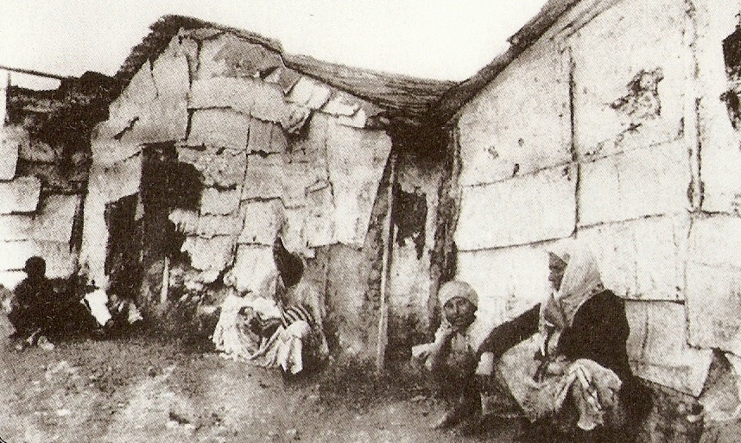
1.230.000 Έλληνες Χριστιανοί
45.000 Αρμένιοι πρόσφυγες
ήρθαν στην Ελλάδα
610.000 μουσουλμάνοι έφυγαν
από την Ελλάδα για την Τουρκία

Slide 31
1923, 1924 → οι θάνατοι από φυματίωση και ελονοσία πολλαπλασιάστηκαν

Slide 32
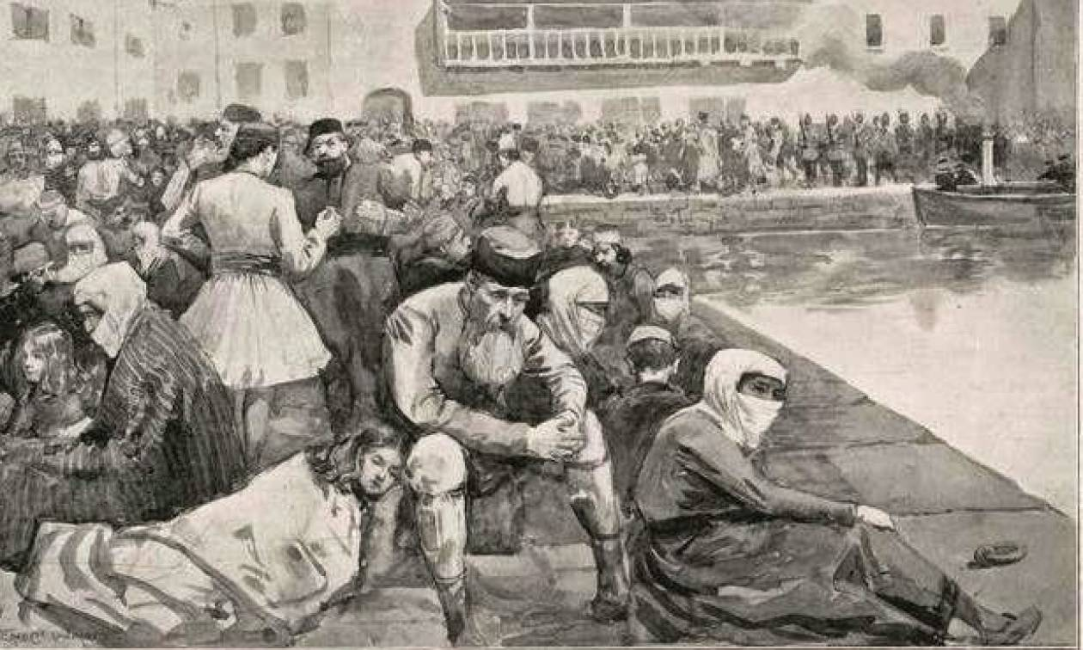
Ο κρατικός μηχανισμός αξιοποίησε το μόνο κεφάλαιο που ουσιαστικά διέθετε:
τις μουσουλμανικές περιουσίες
που υπολογίζονταν σε
πέντε με δέκα εκατομμύρια δραχμές

Slide 33
Ταυτόχρονα η εξωτερική βοήθεια
λειτούργησε συμπληρωματικά
με τον πιο αποτελεσματικό τρόπο.

